Slide 1
Метод повышения быстродействия самосинхронного умножителя
Ю.В. Рождественский, Ю.А. Степченков, Ю.Г. Дьяченко,
Н.В. Морозов, Д.Ю. Степченков, Д.Ю. Дьяченко
Институт проблем информатики Федерального исследовательского центра «Информатика и управление» РАН

Slide 2
Содержание
Преимущества и недостатки самосинхронных схем
Особенности реализации самосинхронного (СС) умножителя
Метод ускорения СС умножителя
Преимущества и недостатки предлагаемого метода
Заключение

Slide 3
Самосинхронные схемы
Преимущества:
Независимость от задержек компонентов схемы
Широкий диапазон работоспособности
Диагностика константных неисправностей
Повышенная устойчивость к логическим сбоям
Недостатки:
Аппаратная избыточность
Увеличенное число сигналов

Slide 4
Самосинхронный конвейер
Г-триггеры управляют работой СС конвейера

Slide 5
Парафазное кодирование
X ➔ {X, XB}
Синхронный Х | Парафазный |  | Значение
 | Х | ХВ
0 | 0 | 1 | Бит 0
1 | 1 | 0 | Бит 1
- | 0 | 0 | Спейсер_0
- | 1 | 1 | Спейсер_1

Slide 6
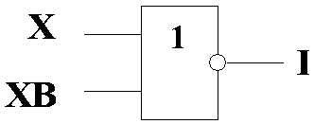
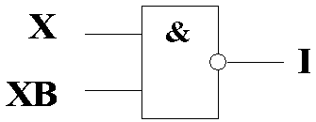
Индикация Парафазных сигналов
Спейсер 1
Спейсер 0

Slide 7
Самосинхронное троичное кодирование
X ➔ {X_{m}, X₀, X_{p}}
Синхронный Х | Троичный |  |  | Значение
 | Х_{m} | Х₀ | X_{p}
0 | 0 | 1 | 0 | 0
- | 1 | 0 | 0 | −1
1 | 0 | 0 | 1 | +1
- | 0 | 0 | 0 | Спейсер_0
- | 1 | 1 | 1 | Спейсер_1
- | Прочие комбинации |  |  | Запрещены

Slide 8
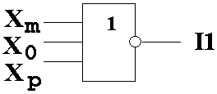
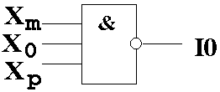
Индикация троичных сигналов
Спейсер 1
Спейсер 0

Slide 9
Парафазное и троичное кодирование в умножителе
Преимущества троичного кодирования в сравнении с парафазным:
Больший коэффициент сжатия числа слагаемых в многооперандных сумматорах (2 против 1,5), обеспечивающий сложение всех частичных произведений в «дереве» Уоллеса за четыре шага вместо семи шагов в парафазном умножителе
Более простая реализация одновременного сложения и вычитания произведения двух операндов и третьего операнда в блоке Fused Multiply-Add (FMA)
Более быстрая и простая нормализация суммы и разности произведения двух операндов и третьего операнда в блоке FMA
Выбор парафазного или троичного кодирования для оптимальной реализации блока FMA требует дополнительных исследований

Slide 10
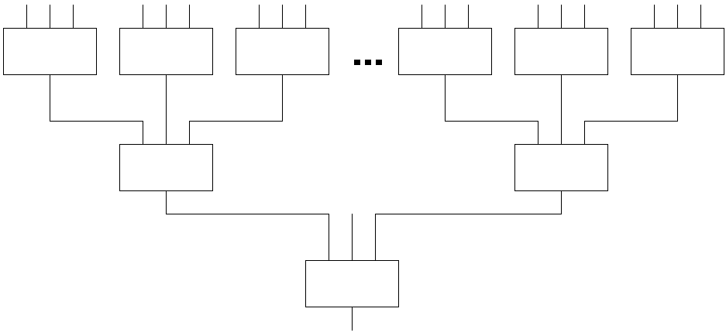
Сборка Индикаторных сигналов
I₂₆ I₂₅ I₂₄ I₂ I₁ I₀
Г
Г
Г
Г
Г
Г
Г
Г
t_{зд.инд.}
Г
I

Slide 11
Ускорение индикации конвейера
Поразрядная индикация комбинационной части ступени конвейера в регистре этой же ступени конвейера
Поразрядное управление регистром предшествующей ступени конвейера

Slide 12
Структурная схема умножителя
Ступень 0
Ступень 1
Ступень 2

Slide 13
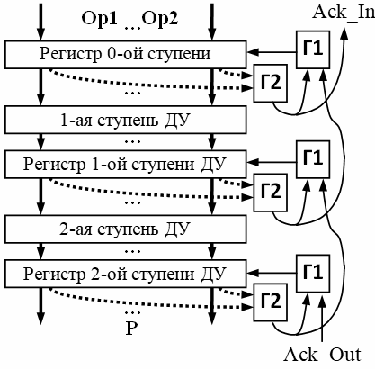
классический Конвейер самосинхронного умножителя

Slide 14
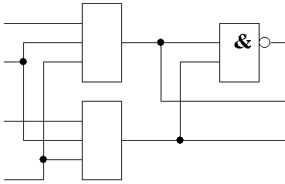
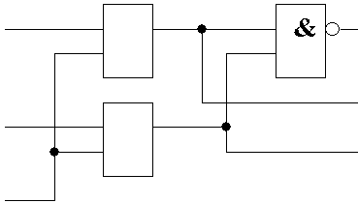
Разряд регистра хранения парафазного сигнала с единичным спейсером
Поразрядный индикаторный выход комбинационной части
Парафазный выход комбинационной части
X
X
Г
I
Г
I
I_{КЧ}
Y
Y
XB
Г
XB
YB
Г
YB
E
E
Сигнал разрешения записи в регистр

Slide 15
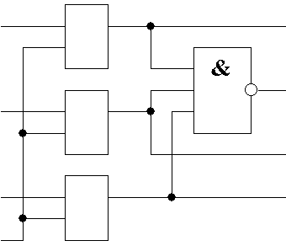
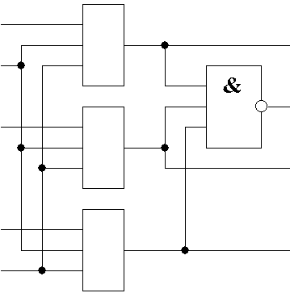
Разряд регистра хранения троичного сигнала с единичным спейсером
Поразрядный индикаторный выход комбинационной части
Троичный выход комбинационной части
X_{m}
Y_{m}
X_{m}
Г
Г
Y_{m}
I_{КЧ}
I
X₀
Г
I
X₀
Y₀
Г
Y₀
X_{p}
Г
Y_{p}
E
X_{p}
Г
Y_{p}
Сигнал разрешения записи в регистр
E

Slide 16
Классическая индикация самосинхронного конвейера

Slide 17
Поразрядная индикация самосинхронного конвейера

Slide 18
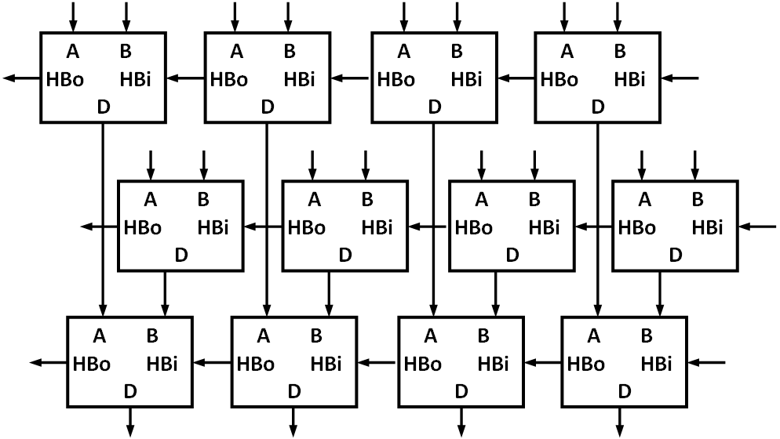
ДУ на троичных сумматорах
Фрагмент двух слоев «дерева» Уоллеса
Слой 1
Слой 2

Slide 19
Связность троичных сумматоров
Влияние входов одного разряда на выходы соседних разрядов «дерева» Уоллеса

Slide 20
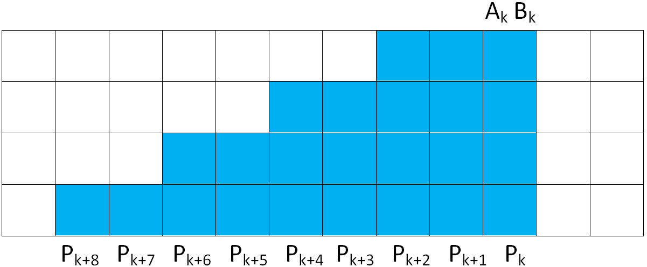
ДУ на троичных сумматорах
Зависимость выходов всего троичного «дерева» Уоллеса от входов k-го разряда
Слой 1
Слой 2
Слой3
Слой 4

Slide 21
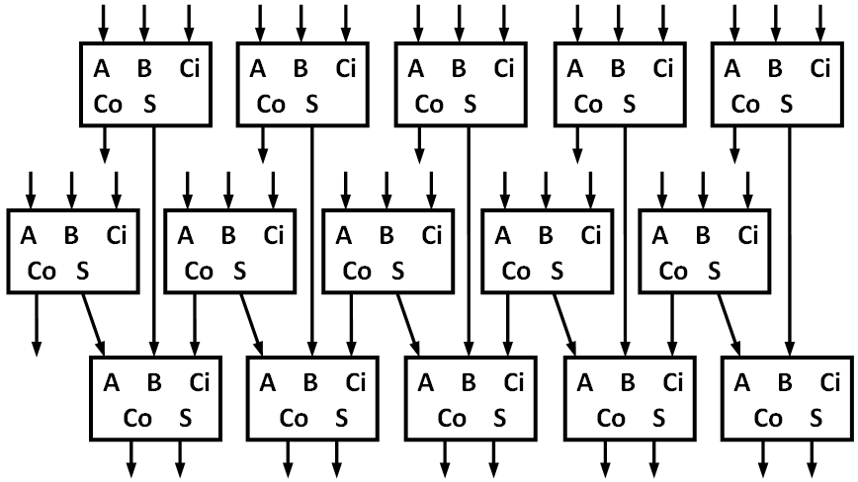
ДУ на парафазных сумматорах
Фрагмент двух слоев «дерева» Уоллеса
Слой 1
Слой 2

Slide 22
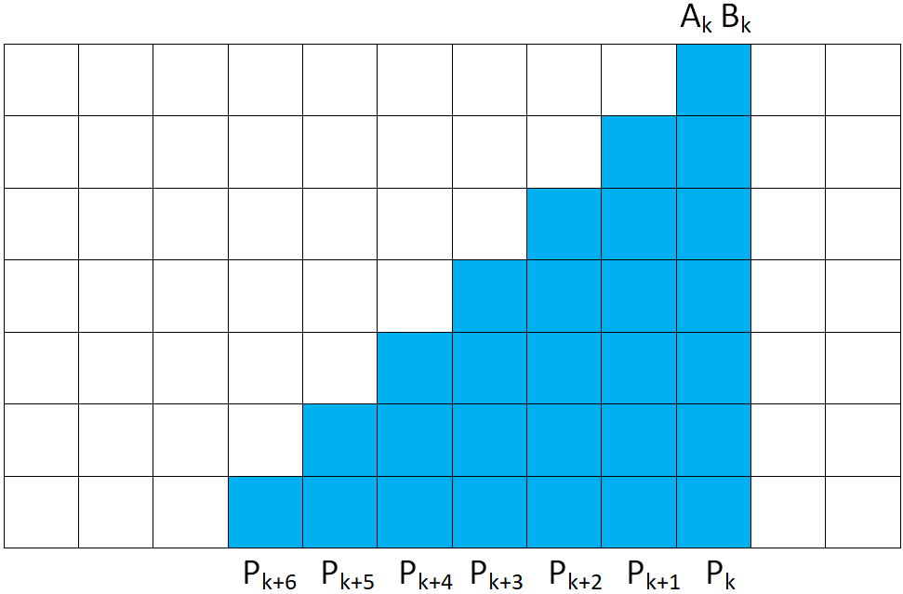
ДУ на парафазных сумматорах
Зависимость выходов всего парафазного «дерева» Уоллеса от входов k-го разряда
Слой 1
Слой 2
Слой3
Слой 4
Слой 5
Слой 6
Слой 7

Slide 23
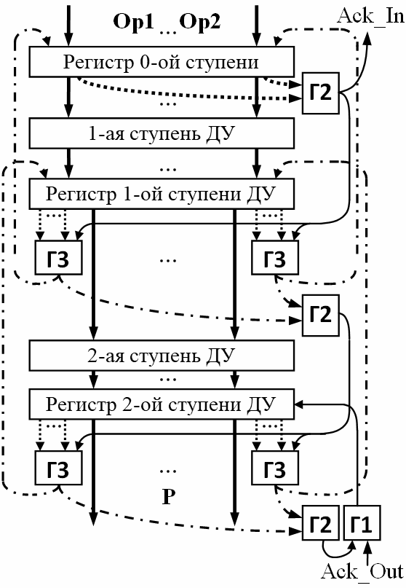
Групповая индикация ДУ
Групповые индикаторы

Slide 24
Ускорение конвейера
Троичное «дерево» Уоллеса
+39%
−2,3%
Тип индикации | Длительность цикла, пс | Аппаратные затраты, тыс. тр.
Классическая | 1070 | 260
Групповая | 770 | 266
Парафазное «дерево» Уоллеса
+37%
−2,7%
Тип индикации | Длительность цикла, пс | Аппаратные затраты, тыс. тр.
Классическая | 970 | 220
Групповая | 710 | 226

Slide 25
Заключение
Групповое управление возможно и целесообразно в устройствах с высокой степенью параллельности обработки многоразрядных данных
Метод групповой индикации обеспечивает строгую самосинхронность двухступенчатой реализации умножителя и повышение его быстродействия на 40% в сравнении с классической индикацией за счет незначительного увеличения аппаратных затрат
Преимущество поразрядного управления растет пропорционально числу разрядов сомножителей

Slide 26
СПАСИБО ЗА ВНИМАНИЕ !

Slide 27
Контакты
Адрес: Институт проблем информатики Федерального исследовательского центра «Информатика и управление» Российской академии наук (ИПИ РАН), Россия, 119333, Москва, ул. Вавилова, д. 44, корпус 2
Научный руководитель: д.т.н. Захаров В.Н.
Телефон: +7 (499) 135 61 17
Fax: +7 (495) 930 45 05
E-mail: VZakharov@ipiran.ru
Докладчик: Дьяченко Ю. Г., +7(495)381-45-21, diaura@mail.ru
Поддержка
Программа фундаментальных исследований Президиума РАН (проект 2019-0054-2.2, руководитель - академик РАН Стемпковский А.Л.)

